Slide 1
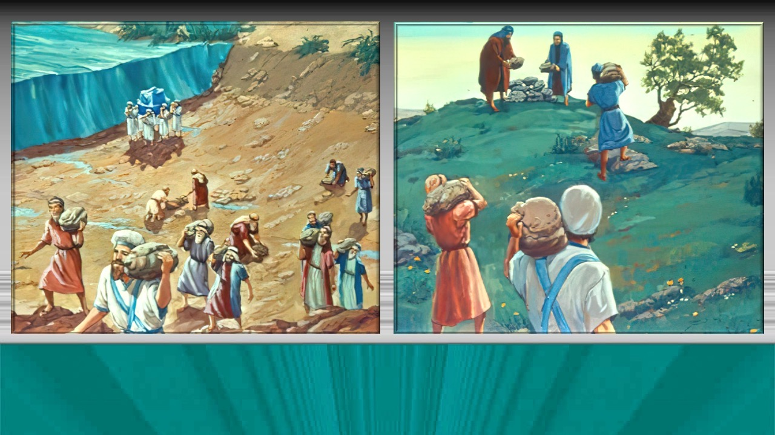

Leçon 3 pour le 18 octobre 2025
MONUMENTS DE GRÂCE

Slide 2
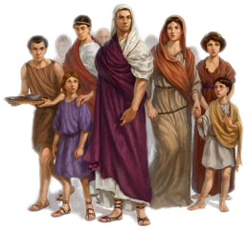
« Le texte de Josué 4 est la suite du récit de la traversée du Jourdain commencé au chapitre 3. En Josué 4.1 est précisé « toute la nation a achevé de passer le jourdain. » Cette indication concerne trois temps :
1) fin de la traversée du fleuve.
2) Puis, tout de suite se met en place l’organisation pour l’érection d’une stèle « dodécalithique » (v.2)
Alors, l’Eternel énonce les nouvelles instructions pour marquer à la fois les mémoires, mais aussi, la vie même du peuple. Chaque clan Israélite est concrètement impliqué dans cet événement commémoratif.
3) Douze hommes se chargeront chacun d’une pierre à empiler les unes sur les autres formant ainsi un monument en l’honneur de l’Eternel.
La gloire de Dieu éclate en plein jour ; car un chemin frayé a été marqué par « la pierre », Sa grâce apparaît pour l’éternité (v. 24).»
2025, 18 octobre - Leçons de foi tirées du livre de Josué n° 3 | https://adventiste. Org /bible

Slide 3
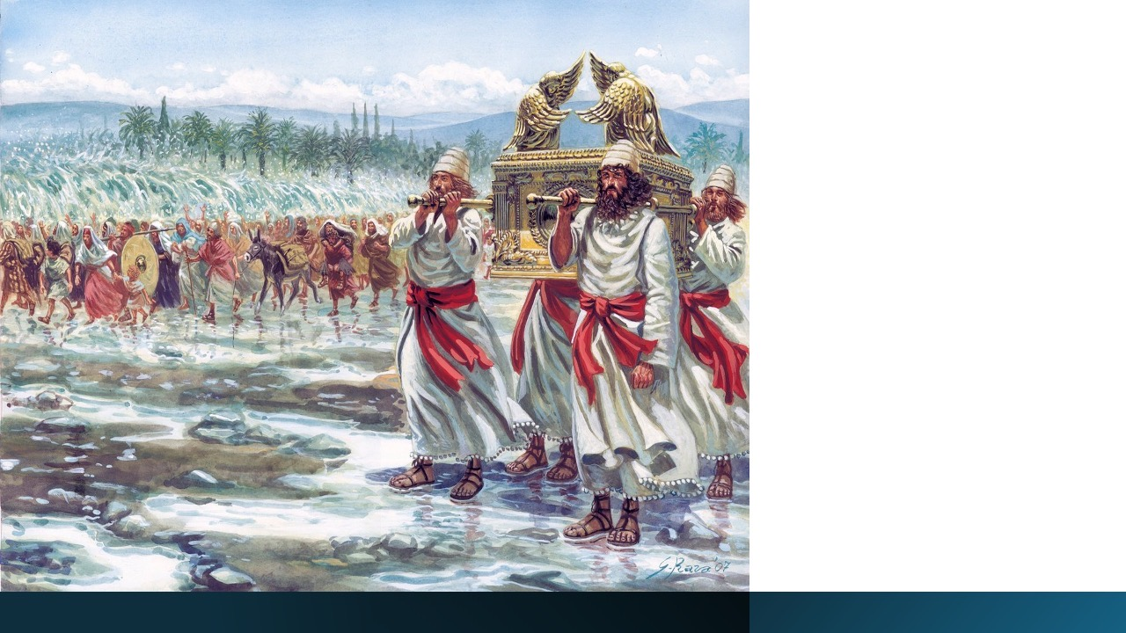
« Car l'Éternel, votre Dieu, a mis à sec devant vous les eaux du Jourdain jusqu'à ce que vous eussiez passé, comme l'Éternel, votre Dieu, l'avait fait à la mer Rouge, qu'il mit à sec devant nous jusqu'à ce que nous eussions passé, afin que tous les peuples de la terre sachent que la main de l'Éternel est puissante, et afin que vous ayez toujours la crainte de l'Éternel, votre Dieu. »
Josué 4.23-24

Slide 4
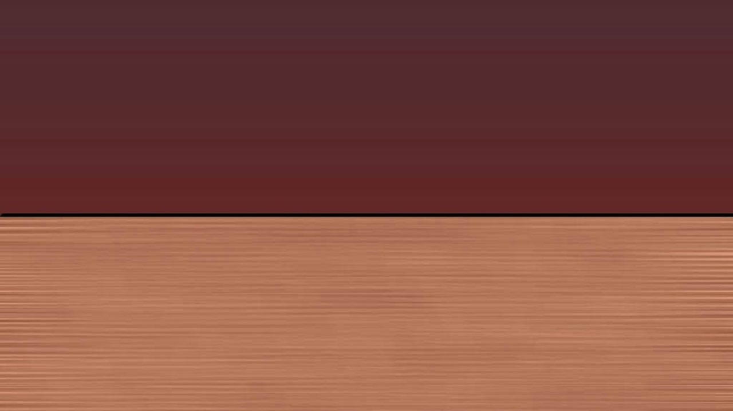
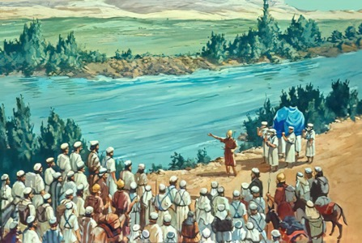
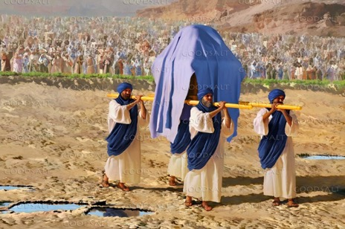



Printemps. Les pluies et la fonte des neiges ont rempli le lit du Jourdain jusqu'à le faire déborder. Ses eaux coulent rapidement vers la mer Morte. Même aux endroits les moins profonds – les gués du Jourdain –, traverser le fleuve est une aventure dangereuse.
Comment un peuple entier peut-il le traverser, emmenant des personnes âgées, des femmes enceintes, des enfants et du bétail ?
Pour l'homme, impossible. Pour Dieu, facile : « sanctifiez-vous, et traversez le Jourdain ».
Le passage du Jourdain (Josué 3) :
Besoin de sainteté
Les merveilles de Dieu
Se souvenir et oublier (Josué 4) :
Signes pour le souvenir
Les dangers de l'oubli
Jalons du Jourdain

Slide 5
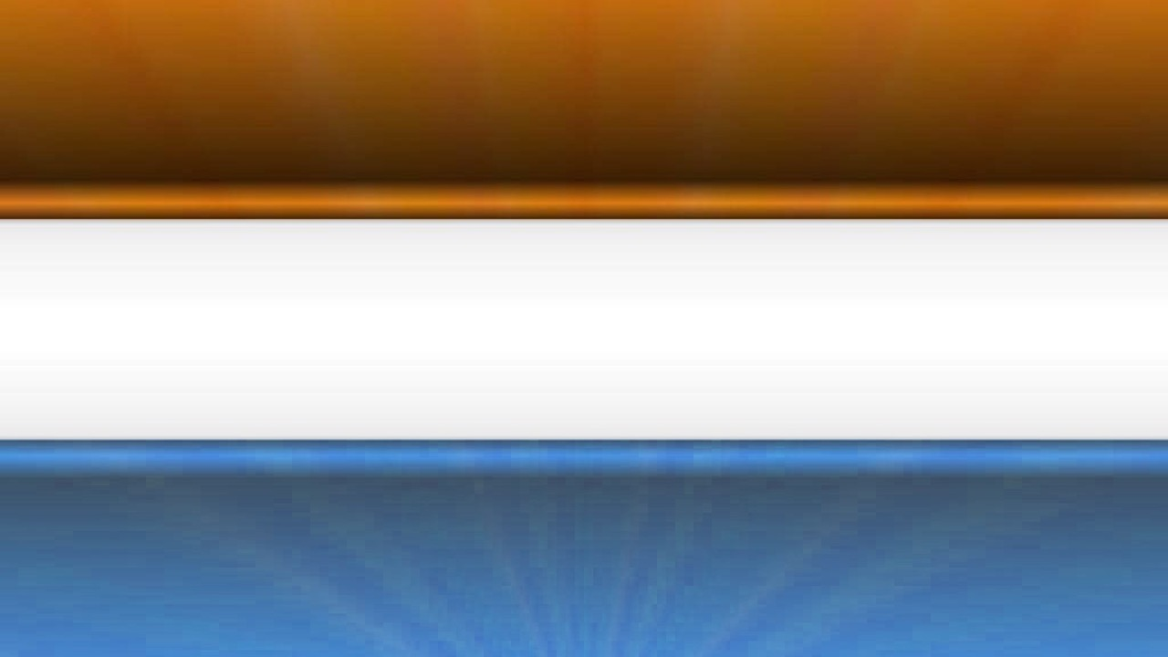
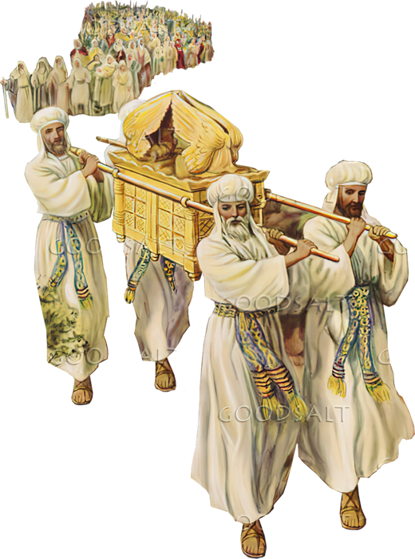
3:1 Josué, s'étant levé de bon matin, partit de Sittim avec tous les enfants d'Israël. Ils arrivèrent au Jourdain; et là, ils passèrent la nuit, avant de le traverser.
3:2 Au bout de trois jours, les officiers parcoururent le camp,
3:3 et donnèrent cet ordre au peuple: Lorsque vous verrez l'arche de l'alliance de l'Éternel, votre Dieu, portée par les sacrificateurs, les Lévites, vous partirez du lieu où vous êtes, et vous vous mettrez en marche après elle.
LE PASSAGE DU JOURDAIN
(JOSUÉ 3
3:4 Mais il y aura entre vous et elle une distance d'environ deux mille coudées: n'en approchez pas. Elle vous montrera le chemin que vous devez suivre, car vous n'avez point encore passé par ce chemin.
3:5 Josué dit au peuple: Sanctifiez-vous, car demain l'Éternel fera des prodiges au milieu de vous.

Slide 6

La traversée du Jourdain
Les prêtres qui marchaient à la tête du peuple portaient l'arche qui contenait la loi de Dieu. Au moment où leurs pieds touchaient la rive du Jourdain, les eaux qui étaient en amont s'arrêtèrent de couler, et ils franchirent le fleuve à pied sec, en portant le coffre sacré, emblème de la présence divine ; la multitude des Hébreux suivit.
Quand les prêtres furent arrivés au milieu du lit du Jourdain, ils reçurent l'ordre d'y stationner jusqu'à ce que tout le peuple ait traversé.
Cette génération d'Israélites eut alors la preuve que les eaux du Jourdain obéissaient à la même puissance que celle qui s'était manifestée aux yeux de leurs pères quarante ans plus tôt à travers la mer des Roseaux, lorsqu'ils étaient enfants. Mais maintenant, ils franchissaient le Jourdain en hommes de guerre, pleinement équipés pour le combat.
(Ellen G. White,
L’Histoire de la rédemption, p. 177-179.

Slide 7
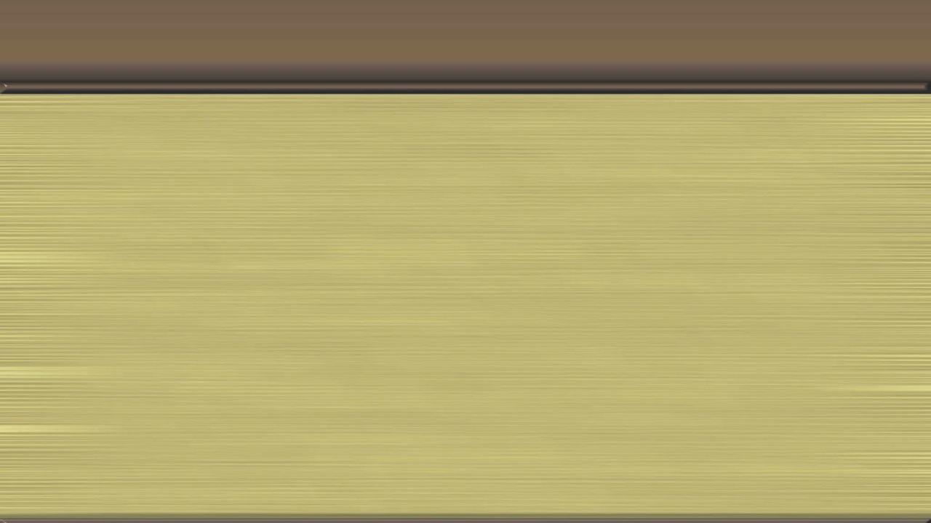
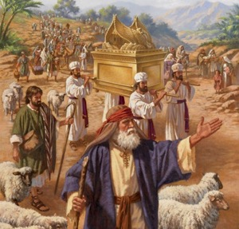
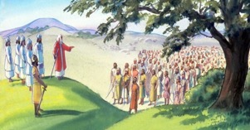
BESOIN DE SAINTETÉ
(Josué 3.5)
« Josué dit au peuple : Sanctifiez-vous, car demain l'Éternel fera des prodiges au milieu de vous. »
Pendant 40 ans, la nuée avait indiqué le moment de démonter le camp et de se mettre en route, et l'arche guidait Israël vers sa nouvelle destination (Nombres 9.17 ; 10.33).
Suivre l'arche impliquait :
Obéir à Dieu (Les 10 Commandements)
Avoir confiance dans les soins de Dieu (le vase contenant la manne)
Respecter les dirigeants désignés par Dieu (la verge d'Aaron)
L'heure du déménagement était arrivée. Le camp de Shittim fut démonté et ils campèrent trois jours face au Jourdain. Puis ils reçurent l'ordre de suivre l'arche pour entrer dans la Terre Promise (Josué 3.1-3).
Mais il y avait une condition préalable : ils devaient se sanctifier (Josué 3.5). Cette consécration impliquait une purification cérémonielle (laver les vêtements et le corps), abandonner le péché, et avoir une attitude réceptive pour obéir aux ordres de Dieu.

Slide 8
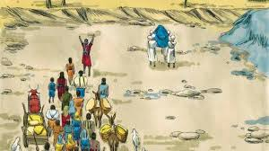
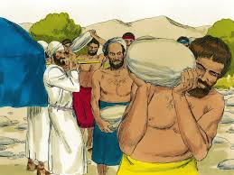
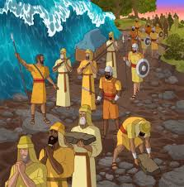
« Une fois que la multitude des Hébreux eut franchi le Jourdain, Josué donna l'ordre aux prêtres de sortir du lit du fleuve. Dès qu'ils furent à nouveau sur la terre ferme, porteurs du coffre sacré, le Jourdain se remit à couler comme auparavant et à inonder ses rives.
À la vue de ce prodige, la foi des Israélites fut grandement fortifiée. Pour que ce merveilleux miracle ne soit jamais oublié, le Seigneur dit à Josué de donner des ordres pour que des hommes de renom — un pour chaque tribu — aillent prendre des pierres dans le lit du fleuve, à l'endroit même où les prêtres avaient stationné pendant que la multitude des Hébreux traversât le Jourdain, qu'ils portent ces pierres sur leurs épaules, et s'en servent pour ériger un monument à Guilgal, destiné à commémorer le fait que le peuple d'Israël avait franchi le Jourdain à pied sec.
Dès que les prêtres furent sortis du lit du fleuve, Dieu retira sa main puissante, et les eaux du Jourdain se remirent à couler avec force dans leur lit. »
(Ellen G. White,
L’Histoire de la rédemption, p. 177-179.)

Slide 9

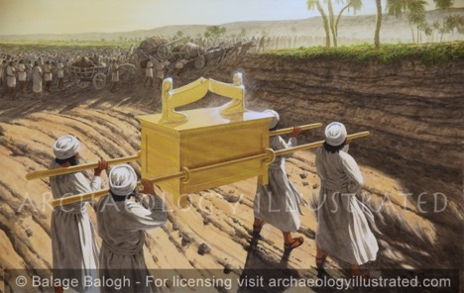
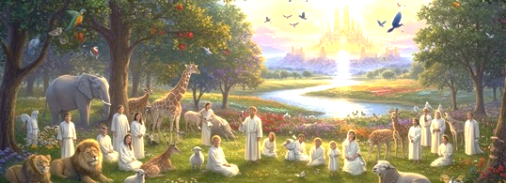
LES MERVEILLES DE DIEU
« les eaux qui descendent d'en haut s'arrêtèrent, et s'élevèrent en un monceau, à une très grande distance, près de la ville d'Adam, qui est à côté de Tsarthan ; et celles qui descendaient vers la mer de la plaine, la mer Salée, furent complètement coupées (Josué 3.16)
Dieu est « le seul qui fasse des prodiges » (Psaume 72.18). C'est pourquoi nous le reconnaissons comme le Dieu Unique (Psaume 86.10) ; nous nous souvenons de ses merveilles (Psaume 77.12) ; et nous racontons ses œuvres extraordinaires (Psaume 96.3).
Rien n'est difficile ou trop merveilleux pour Celui qui a créé tout ce qui existe (Jérémie 32.17 ; Luc 1.37). C'est pourquoi nous pouvons avoir confiance qu'il peut aussi faire des merveilles dans notre vie (Psaume 107.8).
Le passage du Jourdain est l'une des merveilles de Dieu, qui annonce – prophétiquement – une autre des grandes merveilles que Dieu a promis d'accomplir en nous : l'entrée dans le Canaan céleste (Zacharie 8.6-8).

Slide 10

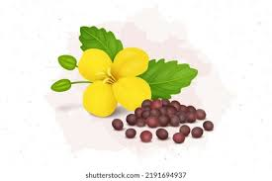
« Si vous avez de la foi comme un grain de moutarde », dit Jésus, « vous pourrez dire à cette montagne : Transporte-toi d’ici là, et elle se transportera » (Matthieu 17.20).
« Bien que très petit, le grain de moutarde contient le même principe de vie mystérieux qui produit les plus grands arbres.
Quand la semence de la moutarde est enfouie sous le sol, le tout petit germe s’empare de tous les éléments que Dieu a préparés pour lui servir de nourriture et il ne tarde pas à prendre un développement considérable.
Si vous avez cette foi-là, vous vous cramponnerez à la Parole de Dieu et vous utiliserez tous les moyens que Dieu a mis à votre disposition. Votre foi, affermie, vous assurera le secours de la puissance céleste. Les obstacles que Satan accumule sur votre sentier, et qui paraissent aussi insurmontables que les montagnes éternelles, disparaîtront à la requête de votre foi. « Rien ne vous sera impossible » (Matthieu 17.20).
(Ellen G. White,
Jésus-Christ, p. 427.)

Slide 11
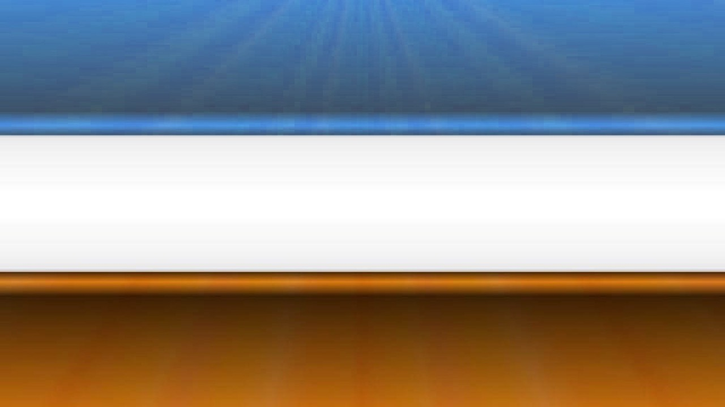
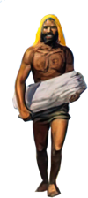
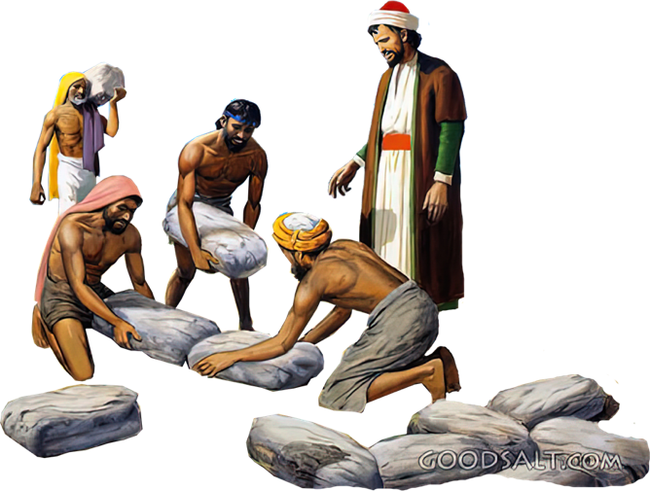
4:1 Lorsque toute la nation eut achevé de passer le Jourdain, l'Éternel dit à Josué:
4:2 Prenez douze hommes parmi le peuple, un homme de chaque tribu.
SE SOUVENIR
ET OUBLIER
(JOSUÉ 4)
4:3 Donnez-leur cet ordre: Enlevez d'ici, du milieu du Jourdain, de la place où les sacrificateurs se sont arrêtés de pied ferme, douze pierres, que vous emporterez avec vous, et que vous déposerez dans le lieu où vous passerez cette nuit.
4:4 Josué appela les douze hommes qu'il choisit parmi les enfants d'Israël, un homme de chaque tribu.
4:5 Il leur dit: Passez devant l'arche de l'Éternel, votre Dieu, au milieu du Jourdain, et que chacun de vous charge une pierre sur son épaule, selon le nombre des tribus des enfants d'Israël,
4:6 afin que cela soit un signe au milieu de vous. Lorsque vos enfants demanderont un jour: Que signifient pour vous ces pierres?
4:7 vous leur direz: Les eaux du Jourdain ont été coupées devant l'arche de l'alliance de l'Éternel; lorsqu'elle passa le Jourdain, les eaux du Jourdain ont été coupées, et ces pierres seront à jamais un souvenir pour les enfants d'Israël. »

Slide 12
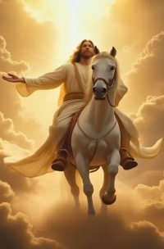
« Cette promesse n’a pas seulement été donnée à Israël, mais à tous ceux qui obéissent à la Parole de Dieu. Ceux qui vivent au milieu des périls des derniers jours peuvent se rendre compte que, comme au début de leur expérience spirituelle la vérité les avait unis au Sauveur, ainsi Celui qui est le « pionnier de la foi et qui la porte à son accomplissement » (Hébreux 12.2) perfectionnera l'œuvre qu'il a commencé pour eux. Dieu, par qui nous sommes appelés à la communion avec son Fils, est fidèle.
Dans la mesure où les hommes et les femmes coopèrent avec Dieu en accomplissant l’œuvre qu'Il leur a donnée, ils avancent avec toujours plus de force. Comme ils exercent une foi simple, croyant jour après jour que Dieu ne manquera pas de les affermir en Christ, Dieu leur dit, comme Il l'a fait à l'ancien Israël : « Car tu es un peuple saint pour le Seigneur, ton Dieu ; le Seigneur, ton Dieu, t’a choisi, pour que tu sois son bien propre parmi tous les peuples de la terre. » (Deutéronome 7.6.)
(Notre haute vocation. P.24.)

Slide 13

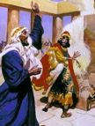
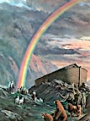
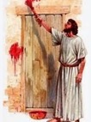
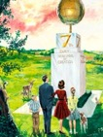
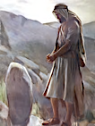
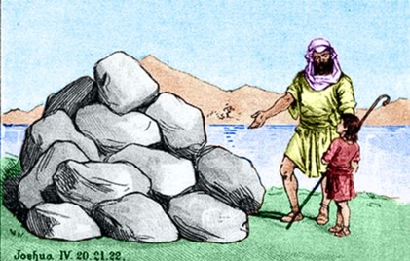
SIGNES POUR LE SOUVENIR
« Ces pierres seront à perpétuité un souvenir pour les enfants d'Israël. » (Josué 4.7a)
Dans la Bible, un signe peut avoir diverses significations :
Un acte prodigieux (1 Rois 13.3)
Un symbole de quelque chose (Genèse 9.13)
Une marque d'avertissement
(Exode 12.13)
Une marque distinctive (Ézéchiel 20.20)
Un mémorial (Genèse 28.18)
Les 12 pierres prises du Jourdain que Josué dressa comme signe appartiennent à ce dernier type : un mémorial.
Au-delà du souvenir lui-même, quel était l'objectif que Dieu avait à l'esprit en demandant que ces pierres soient érigées (Josué 4.6-7) ?
Les nouvelles générations devaient connaître ce que Dieu avait fait. Leur foi doit se fonder sur les merveilles de Dieu. Il est de la responsabilité des parents de transmettre cette connaissance à leurs enfants (Deutéronome 4.9). Avec cette connaissance, chacun de nous doit vivre par sa propre foi.

Slide 14
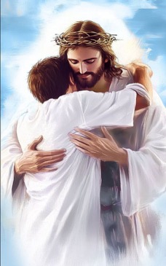
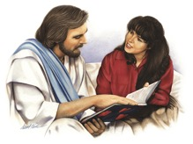
« (Le Seigneur) est aujourd'hui encore (la force) de son peuple. Ne nous confions donc ni dans les monarques ni dans les hommes que nous serions tentés de mettre à la place de Dieu.
Souvenons-nous que les êtres humains que nous sommes sont faillibles et répréhensibles.
Celui qui possède la toute-puissance est notre haute retraite. Rappelons-nous que, dans n'importe quelle circonstance, c'est lui qui combat.
Ses possibilités sont illimitées, et plus les apparences nous semblent contraires, plus éclatante est la victoire. »
(Ellen G. White,
Prophètes et Rois, p. 151.)

Slide 15
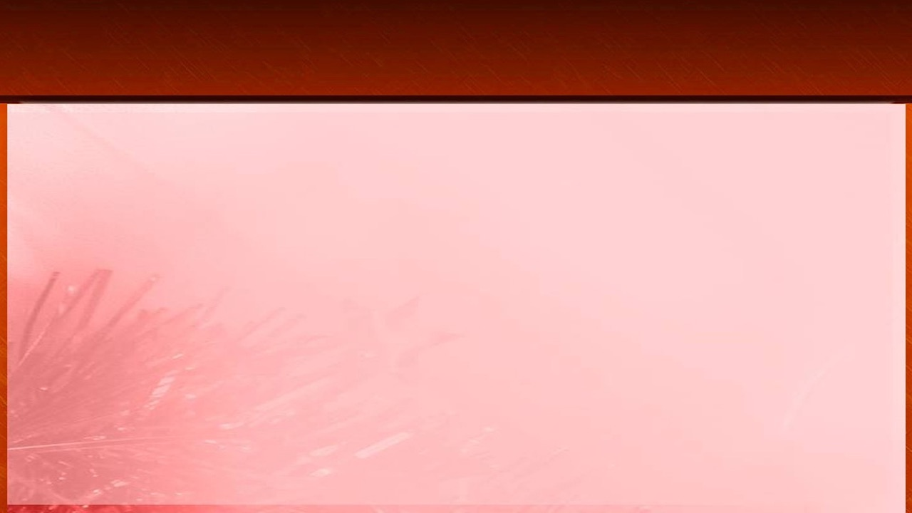
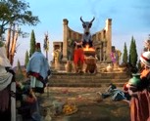
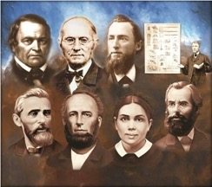
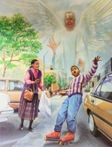
LES DANGERS DE L'OUBLI
« Les enfants d'Israël firent ce qui déplaît à l'Éternel, et ils oublièrent l'Éternel, leur Dieu, et ils servirent les Baals et les idoles. » (Juges 3.7)
En dressant les 12 pierres commémoratives à Guilgal, Josué souligna deux points (Josué 4.23) :
Dieu assécha la mer Rouge devant nous (Josué, Caleb, et les quelques survivants de la génération sortie d'Égypte)
Dieu assécha le Jourdain devant vous (la nouvelle génération née dans le désert, et destinée à conquérir Canaan)
La nouvelle génération était en danger de commettre la même erreur que leurs parents : oublier les actes prodigieux de Dieu. Malheureusement, ils oublièrent, et en payèrent les conséquences (Juges 3.7-8).
Combien il est donc important que nous gardions fraîche dans notre esprit la manière dont Dieu a pris soin de nos ancêtres, et les moments où nous avons vu de nos propres yeux la main puissante de Dieu !

Slide 16
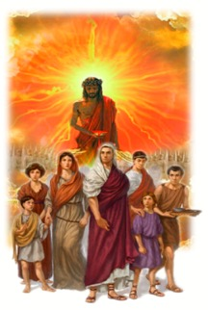
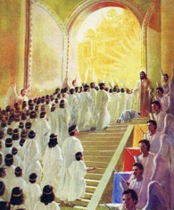
Les riches promesses de la Bible sous les yeux, pouvez-vous encore douter ?
Pouvez-vous croire que le Seigneur empêche durement le pauvre pécheur de venir se jeter repentant à ses pieds, quand il aspire à revenir à lui et désire délaisser ses péchés ?
Arrière de vous de telles pensées ! Rien ne peut faire plus de mal à votre âme que d'y nourrir de si injustes soupçons au sujet de votre Père céleste.
Il hait le péché, mais il aime le pécheur au point qu'il s'est sacrifié lui-même pour lui dans la personne de Jésus-Christ.
« Quel langage plus fort et plus tendre aurait-il pu employer pour exprimer son amour envers nous ? Voici ses paroles : « Une femme oublie-t-elle l'enfant qu'elle allaite ? N'a-t-elle pas pitié du fruit de ses entrailles ? Quand elle l'oublierait, moi je ne t'oublierai point. » (Ésaïe 49.15.)
Ellen G. White,
Le Meilleur-Chemin.
p. 52

Slide 17
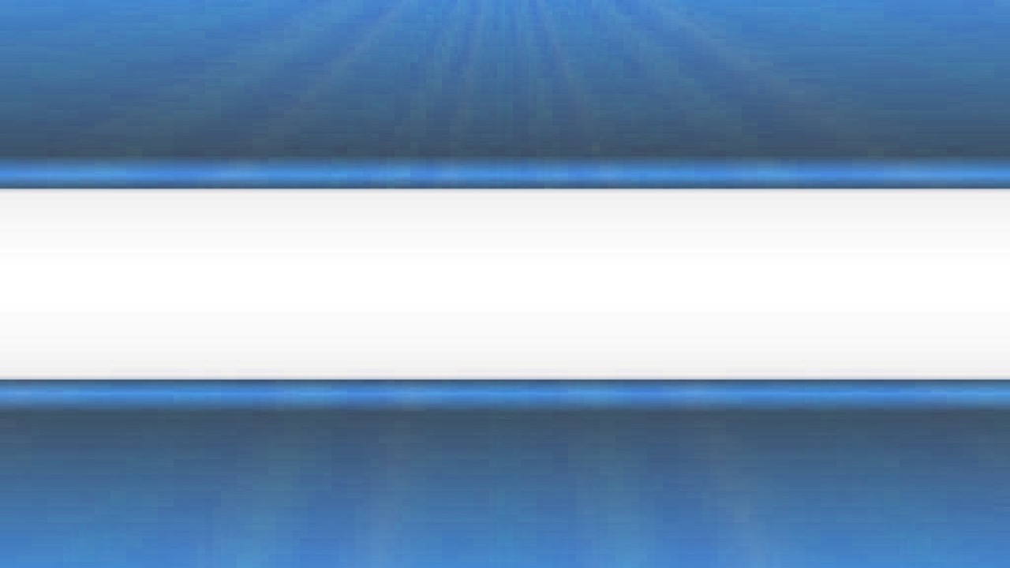
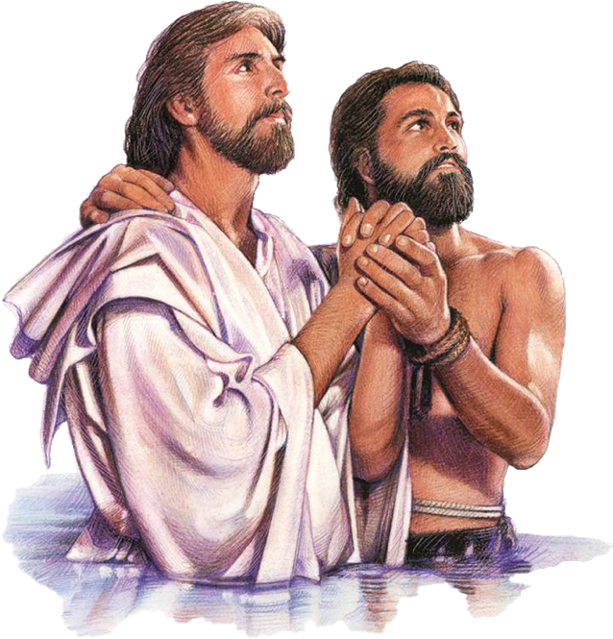
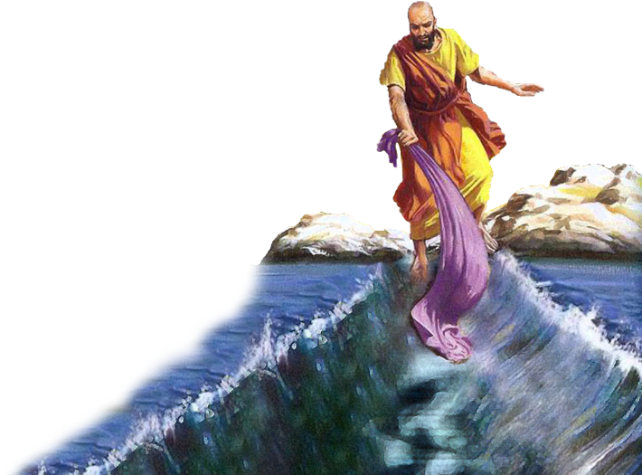
2:14 il prit le manteau qu'Élie avait laissé tomber, et il en frappa les eaux, et dit: Où est l'Éternel, le Dieu d'Élie? Lui aussi, il frappa les eaux, qui se partagèrent çà et là, et Élisée passa.
2:15 Les fils des prophètes qui étaient à Jéricho, vis-à-vis, l'ayant vu, dirent: L'esprit d'Élie repose sur Élisée! Et ils allèrent à sa rencontre, et se prosternèrent contre terre devant lui.
2 ROIS
JALONS DU JOURDAIN

Slide 18

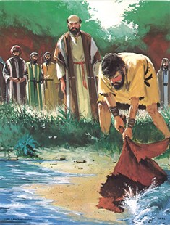
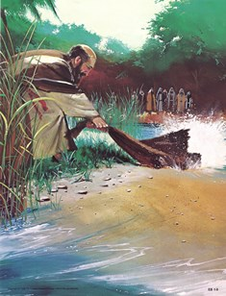
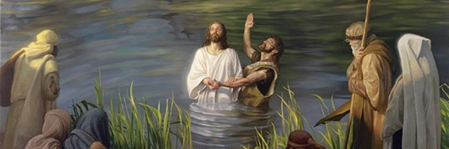
« Il changea la mer en une terre sèche, on traversa le fleuve à pied : là, nous nous réjouîmes en lui. » (Psaume 66.6)
« La mer le vit et s'enfuit, le Jourdain retourna en arrière » (Psaume 114.3)
Le passage de la mer Rouge et celui du Jourdain sont deux événements historiques qui restèrent liés comme jalons de l'histoire de la Rédemption (Psaume 66.6 ; Psaume 114). Ensemble, ils signalent notre libération du péché et notre accès à la vie éternelle.
Entrer dans les eaux du Jourdain eut le même effet sur Jésus, qui fut habilité par le Saint-Esprit pour accomplir sa mission : nous libérer du péché ; et nous donner la vie éternelle (Marc 1.9-11 ; Jean 1.29 ; 3.16).
Pour Élisée, cependant, le même événement fut un signe de la réception du Saint-Esprit, qui le rendit capable d'accomplir sa mission (2 Rois 2.14-15).
Traverser miraculeusement le Jourdain et être transporté dans la présence même de Dieu fut une réalité pour Élie (2 Rois 2.1, 7, 8, 11).

Slide 19

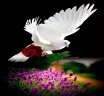
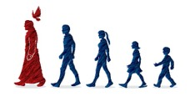
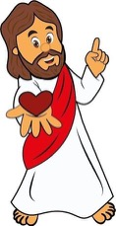
E. G. W. (The Desire of Ages, p. 348 ; Jésus-Christ, p. 337, 338. )
« Souvenons-nous des tendres bontés du Seigneur et de la multitude de ses grâces. Comme le peuple d’Israël, dressons des pierres en témoignage, pour y inscrire l’histoire instructive de ce que Dieu a fait pour nous. Et, lorsque nous passons en revue ses dispensations à notre égard, au cours de notre pèlerinage, disons avec des cœurs débordants de gratitude :
« Que rendrai-je à l’Éternel ? Tous ses bienfaits sont sur moi !
Je lèverai la coupe d’actions de grâces, et j’invoquerai le nom de l’Éternel. Je m’acquitterai de mes vœux envers l’Éternel en présence de tout son peuple. » (Psaume 116.12-14.) »

Slide 20

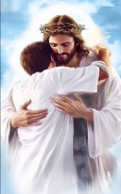
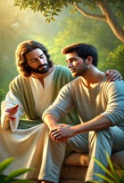
J’ADHERE
Amen !
« Élevez vos regards, vous qui doutez et qui tremblez ; car Jésus vit et intercède pour vous.
Remerciez Dieu pour le don de son cher Fils et demandez-lui qu'il ne soit pas mort pour vous en vain. L'Esprit vous invite aujourd'hui. Venez à Jésus de tout votre cœur, et vous pourrez vous réclamer de sa grâce. »
Ellen G. White,
Le Meilleur-Chemin.
p. 52

